Slide 1
l’Église est comme un troupeau avec un merveilleux Berger
Dimanche 18 février 2024

Slide 2
Jean 10
2 Celui qui entre par la porte, c’est le berger des moutons. 3 Le gardien lui ouvre la porte, et les moutons écoutent la voix du berger. Il appelle ses moutons chacun par son nom et il les conduit dehors. 4 Quand il les a tous fait sortir, il marche devant eux. Et ses moutons le suivent, parce qu’ils connaissent sa voix.
…
11 Je suis le bon berger. Le bon berger donne sa vie pour ses moutons.

Slide 3
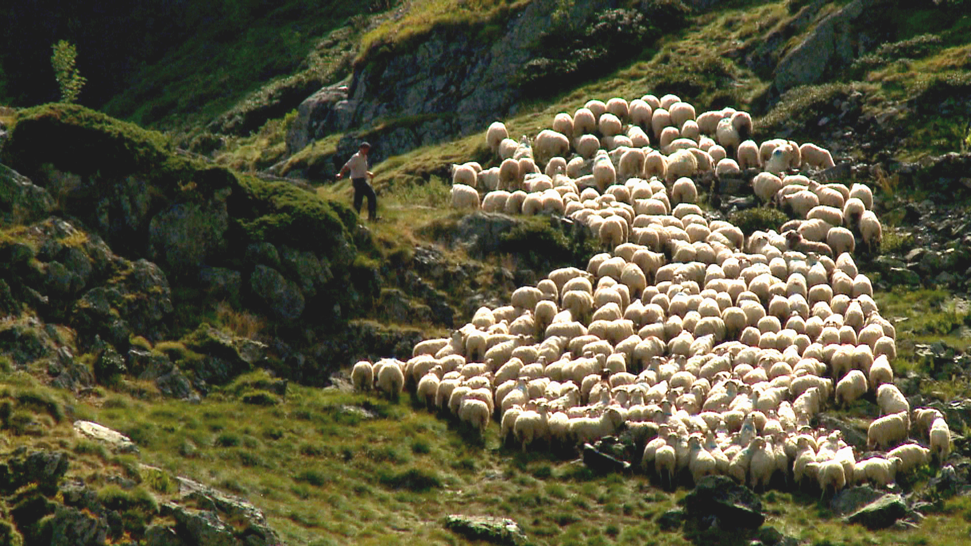
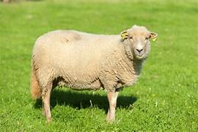
Un troupeau
Plus rassurant que tout seul…

Slide 4
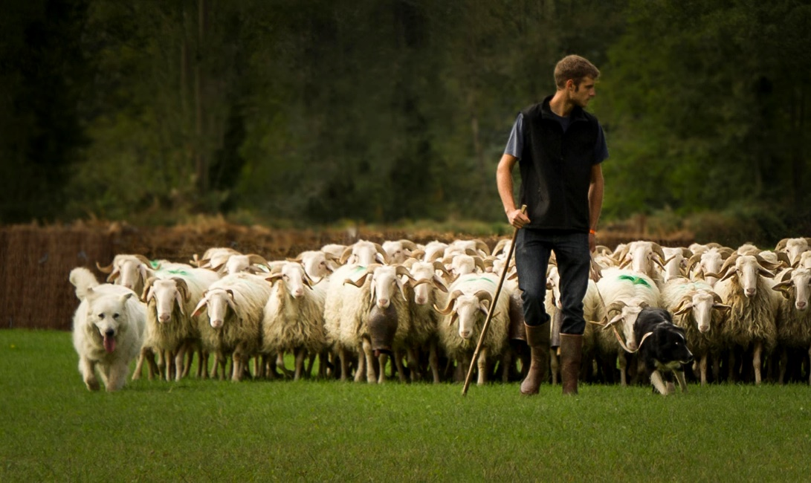
Un troupeau : dans la même direction…

Slide 5
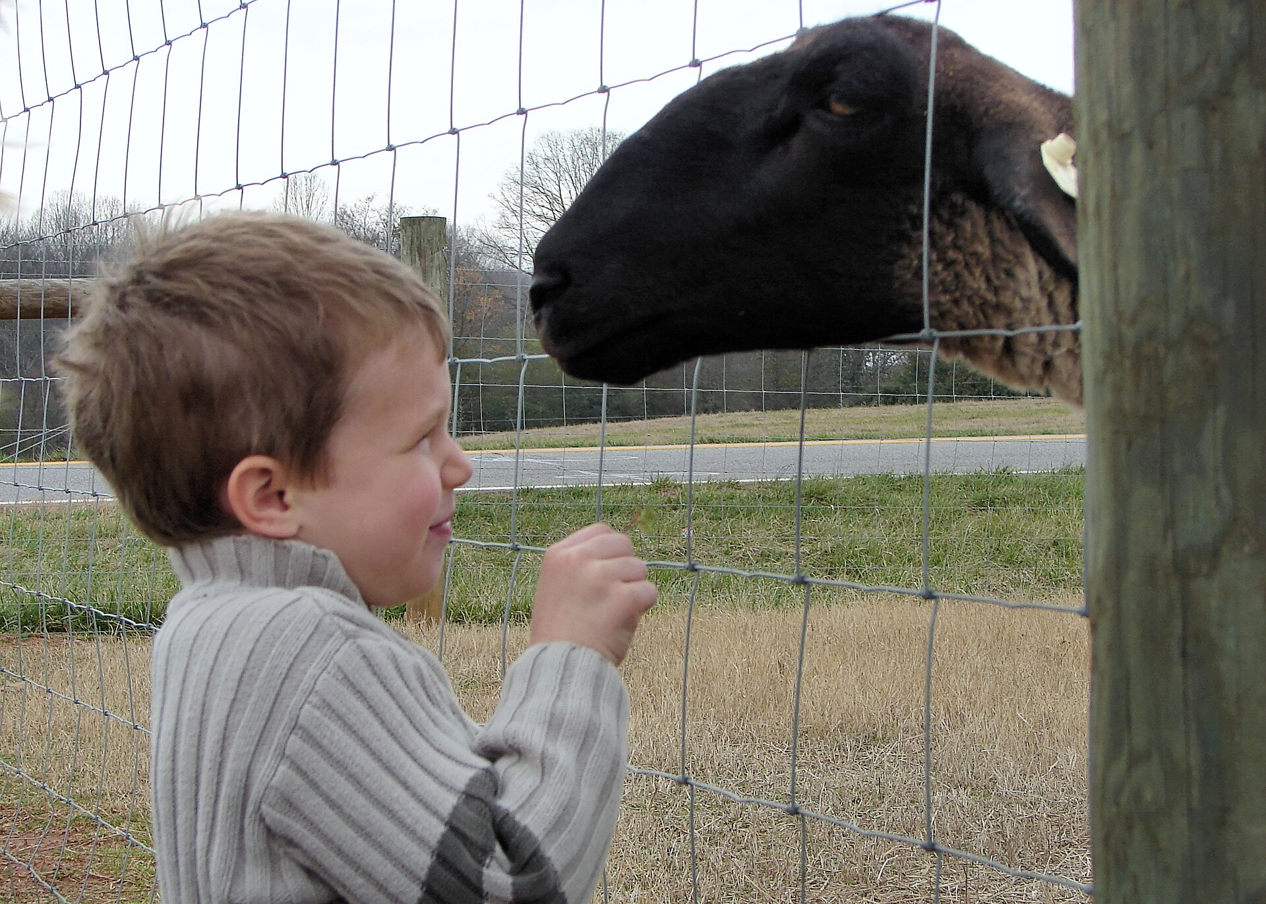
Mouton et mémoire…
Un mouton est capable de reconnaître un visage humain et de s'en souvenir pendant plusieurs années.

Slide 6
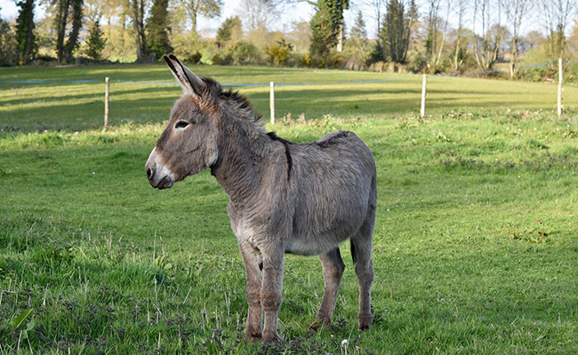
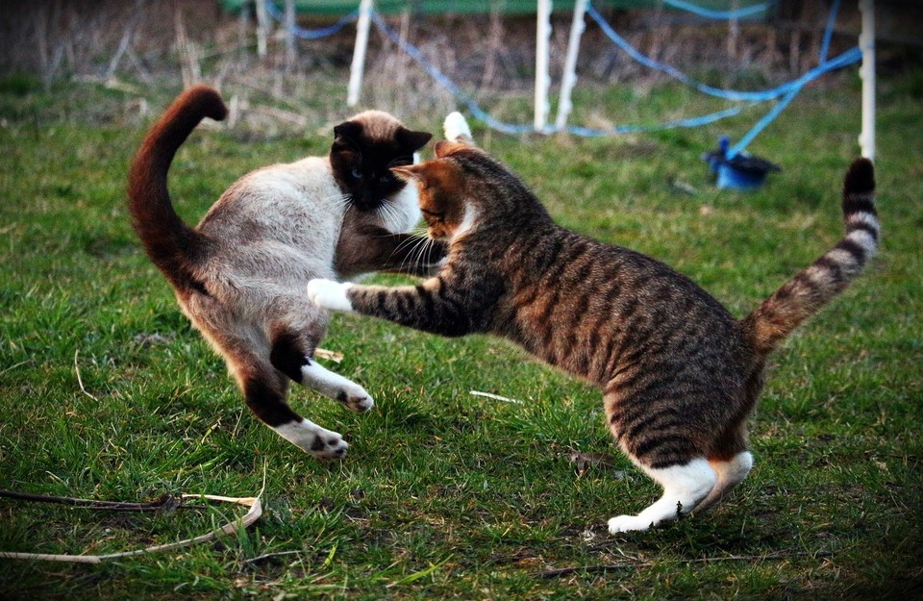
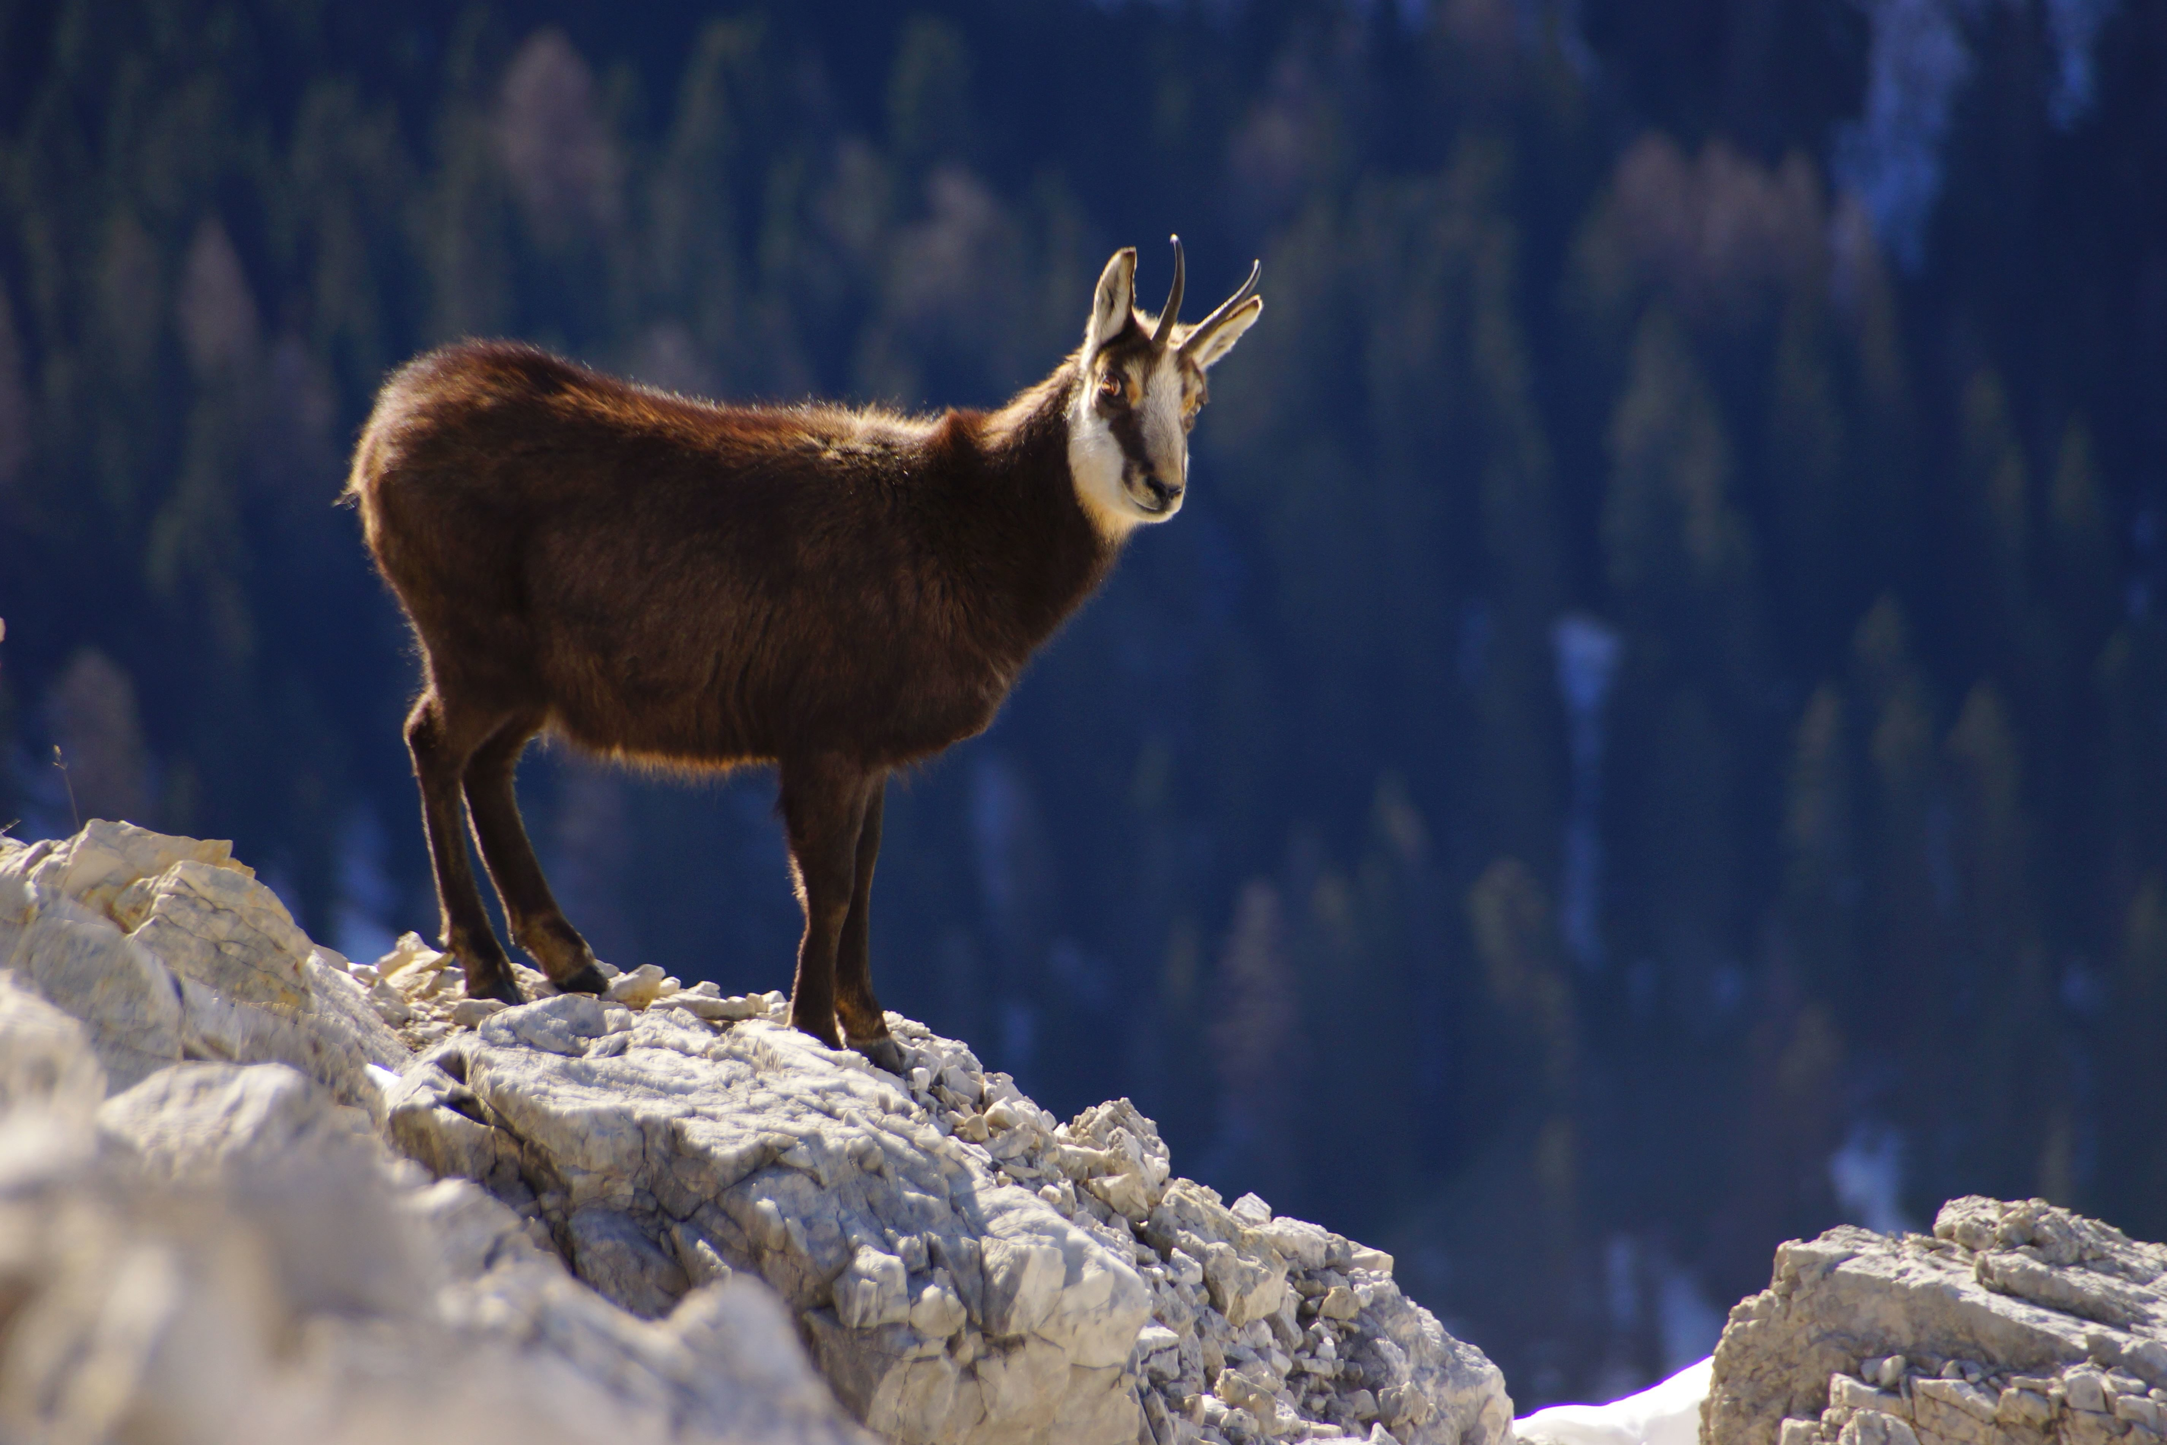
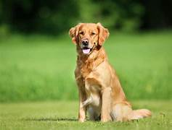
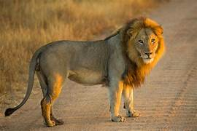
Qui est le plus fort ?
Qui est le plus fragile ?

Slide 7
Qui est le plus fort ?
Qui est le plus fragile ?
Le mouton est clairement un des animaux les plus fragiles. Il y en a d’autres bien sûr mais parmi les animaux les plus connus il est un symbole marquant de fragilité…

Slide 8
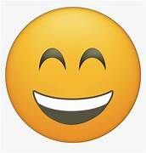
Mouton ou cheval ?
Même si certains moutons peuvent participer à des rodéos amusants …

Slide 9
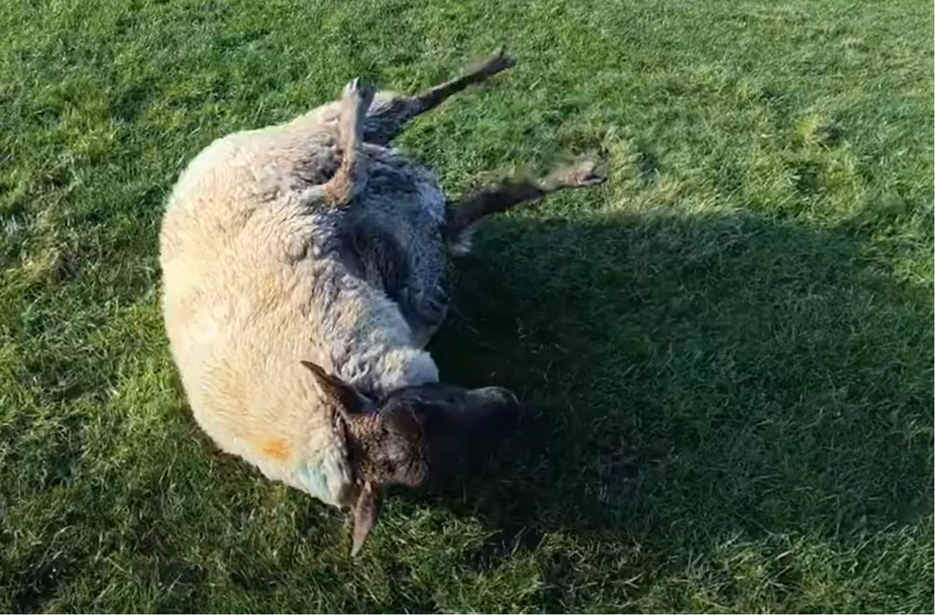
Parmi ses grandes fragilités : un mouton sur le dos est en danger de mort…

Slide 10
Un mouton sur le dos est en danger de mort…
Un mouton allongé sur le dos, c'est un mouton en danger de mort. Ce vétérinaire flamand nous montre les gestes à effectuer pour le sauver.
"Si vous voyez un mouton avec les pattes en l'air, prévenez immédiatement le proprio ou passez vous même à l'action."
Aux premiers abords, on pourrait trouver ce conseil surprenant. Et pourtant... Un mouton allongé sur le dos dans un champ semble amusant mais ce n'est pas le cas : l'animal est en danger de mort et il faut réaliser des gestes précis pour le sauver. Un vétérinaire flamand a donc donné ces consignes sur une vidéo, devenue virale.

Slide 11
Un mouton sur le dos est en danger de mort…
Dans sa vidéo, le vétérinaire conseille de passer tout de suite à l'action si l'on croise un mouton allongé sur le dos. "Agir vite est le but de ce message. Placez vous au niveau de la tête du mouton, prenez le mouton par les aisselles et mettez le droit. Laissez la bête rester un peu assise pour laisser le sang circuler. Enfin, basculez calmement vers l'avant et lâchez le", préconise-t-il.
(on peut regarder la vidéo sur la page suivante ./..
Ou avec le lien suivant :
https://www.francetvinfo.fr/economie/emploi/metiers/travailler-avec-les-animaux/video-tuto-comment-remettre-un-mouton-sur-ses-quatre-pattes_3712895.html )

Slide 13
Jean 10
Lorsqu’un mouton est attrapé par un prédateur, il se couche et ne se défend pas. Lorsqu’un mouton se retrouve sur le dos (les 4 pattes en l’air), et cela arrive qu’il ne puisse pas se relever tout seul, ou se retourner pour se retrouver couché sur le côté ; dans ce cas, il en meurt.

Slide 14
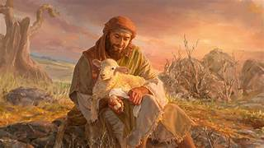
Le mouton a donc besoin d’un berger !

Slide 15
d’un berger qui lui parle et qui l’écoute !
Les moutons sont des animaux facilement bavards …. ils bêlent facilement : pour s’appeler (une mère et son agneau) pour se prévenir des bonnes trouvailles faîtes dans les pâtures …. (fruits par ex.) pour extérioriser leurs envies face à leur berger : « j’ai faim … ; je veux du grain …. ; j’ai soif … ; on t’a vu, on veut rentrer …. «
Par contre, un mouton qui a peur ne bêle pas, de même lorsqu’il est en fuite. Et aussi lorsqu’il souffre …..

Slide 16
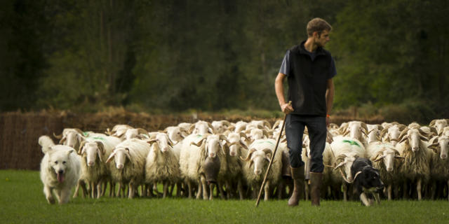
… d’un berger qui marche devant !

Slide 17
l’Église est comme un troupeau avec un merveilleux Berger
Conclusion :
- c’est tellement bon d’être ensemble !
- nous sommes fragiles, c’est nécessaire
d’avoir un berger qui :
protège,
relève,
conduit en marchant devant
- c’est tellement bon d’avoir un Bon Berger !

Slide 18
Jean 10
2 Celui qui entre par la porte, c’est le berger des moutons. 3 Le gardien lui ouvre la porte, et les moutons écoutent la voix du berger. Il appelle ses moutons chacun par son nom et il les conduit dehors. 4 Quand il les a tous fait sortir, il marche devant eux. Et ses moutons le suivent, parce qu’ils connaissent sa voix.
…
11 Je suis le bon berger. Le bon berger donne sa vie pour ses moutons.

